Slide 1
PÊNDULO DE NEWTON
Nicolas GENTIL & NÍCOLAS FONTEYNE

Slide 2
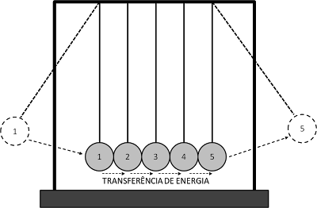
Pergunta inicial
Quanto tempo é necessário para que o pêndulo pare, em função do ângulo em que a bolinha é solta?

Slide 3
considerações
O fio que segura a bolinha não tem massa.
A bolinha só se desloca nos eixos x e y do plano cartesiano.
A bolinha é considerada como um ponto no espaço, este ponto é seu centro de massa.
Temperatura ambiente é de 25˚C.
O choque entre as bolinhas foi considerado como perfeitamente elástico (não há perda de energia).
O Coeficiente de atrito com o ar da esfera foi considerado 0.47.

Slide 4
equações
F = P_{x} – R_{ar}
R_{ar} = 0.5 * C_{x} * d_{ar} * A * V²
P_{x} = P * Sen Θ
P = m * g
g = 10 m/s²

